Slide 1
«Мастерская учителя»
Методический семинар
Маркетинг образовательных продуктов: от идеи до выхода на рынок

Slide 2

Марк Маджидов
Методический семинар «Мастерская учителя»
Head of AI/ML product в СберОбразование, Ex. Яндекс Практикум и другие Edtech компании, более 7 лет опыта работы с технологичными продуктами, приглашенный преподаватель на магистерской программы «Педагогическое образование»
Mail: mmadzhidov@hse.ru, mark.madzhidov@bk.ru
TG: @marxinc
Linkedin: Mark Madzhidov

Slide 3
План сегодняшней встречи
Методический семинар «Мастерская учителя»
Что такое маркетинг и зачем он вам нужен
Определение уникальной ниши и создание ценностного предложения
Маркетинговые каналы и как с ними работать
Какие исследования могут помочь в построении качественного маркетинга
Почему одни курсы становятся востребованными, а другие нет?

Slide 4
Что такое маркетинг и зачем он вам нужен

Slide 5

Что такое маркетинг
Методический семинар «Мастерская учителя»
Маркетинг (от англ. marketing — «действие на рынке», «рыночную деятельность») — это деятельность, направленная на удовлетворение рыночных потребностей с целью извлечения прибыли.

Slide 6
Что входит в маркетинг образовательных продуктов
Методический семинар «Мастерская учителя»
Определение потребностей и болей студентов, преподавателей и других участников образовательного процесса.
Разработку программ, которые отвечают этим потребностям и выделяются на фоне других предложений конкурентов.
Использование стратегий продвижения, чтобы привлечь студентов и удержать их в долгосрочной перспективе.
Цель маркетинга — не только привлечь внимание пользователей к продукту, но и создать и донести до них ценность, которая будет ощутима и понятна для каждого посетителя.

Slide 7
У нас классный продукт/уникальная идея зачем нам маркетинг?
Методический семинар «Мастерская учителя»
Даже если вы сделали продукт лучше, чем у конкурентов, вам все равно нужно:
Сделать так, чтобы аудитория о нем узнала
Пришла к вам
Совершила целевое действие (зарегистрировалась, оплатила, скачала)
Вернулась
Рассказала другим
Для этого и нужен маркетинг. Чаще всего то, что вы делаете, уже сделал кто-то до вас. На какой бы рынок вы ни пошли, там есть конкуренты. И есть продукты-конкуренты или аналоги вашему продукту.

Slide 8
Определение уникальной ниши и создание ценностного предложения

Slide 9
Как подойти к поиску уникальной ниши
Часть 1
Методический семинар «Мастерская учителя»
Проведите исследования конкурентов, определитесь с ЦА вашего курса и изучите потребности этой ЦА.
Проанализируйте данные из исследований выше и оцените какие курсы уже есть на рынке, какие темы остаются нераскрытыми и какие форматы больше всего привлекают вашу ЦА.
Определите позиционирование вашего продукта.

Slide 10
Как подойти к поиску уникальной ниши
Часть 2
Методический семинар «Мастерская учителя»
Продумайте чем ваш продукт будет отличаться от конкурентов.
Сформулируйте от 3 УТП вашего продукта.
Скорректируйте УТП под вашу ЦА.

Slide 11
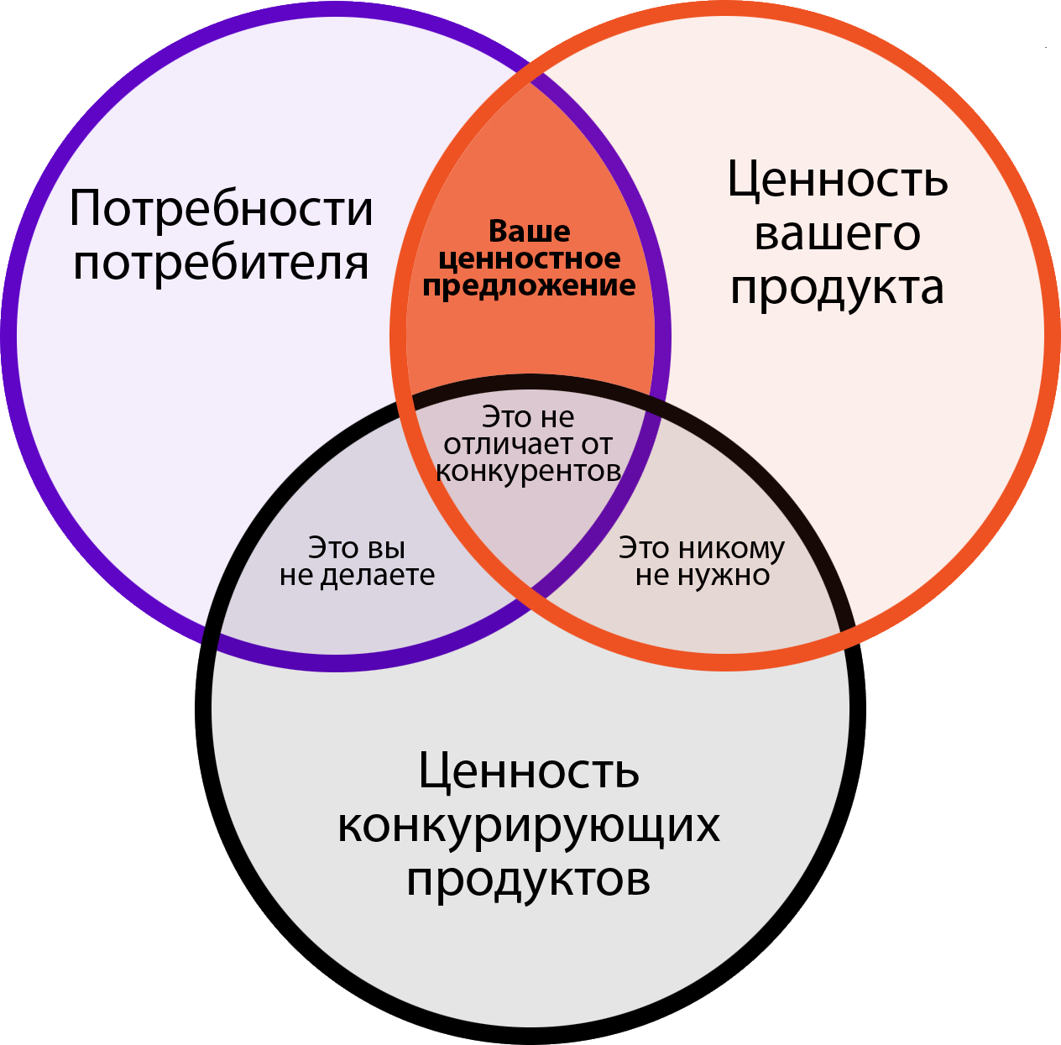
Методический семинар «Мастерская учителя»

Slide 12
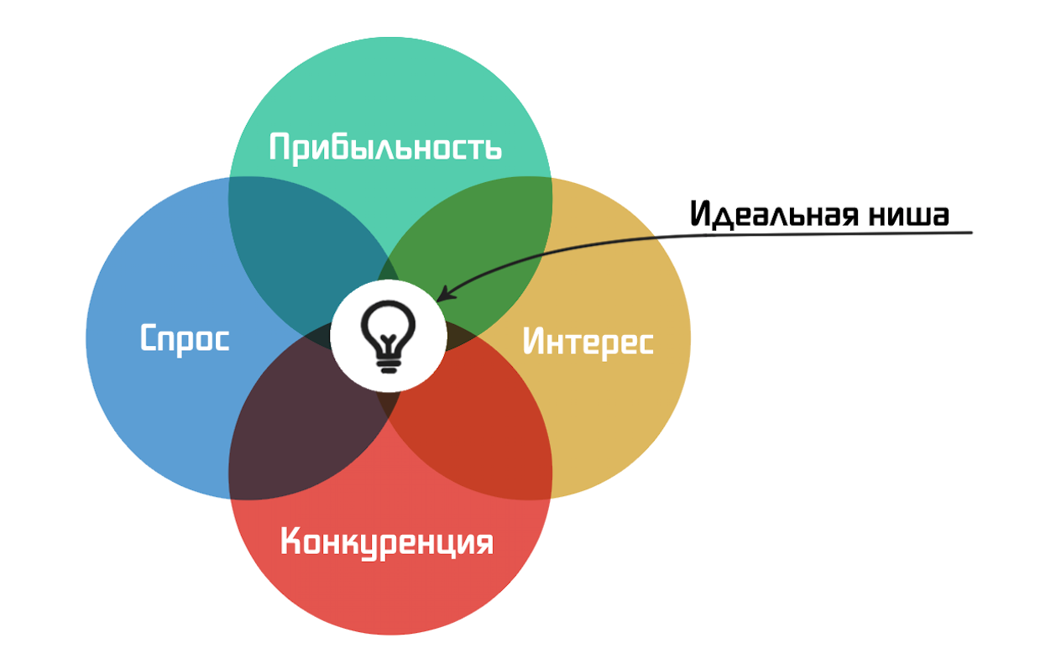
Методический семинар «Мастерская учителя»

Slide 13
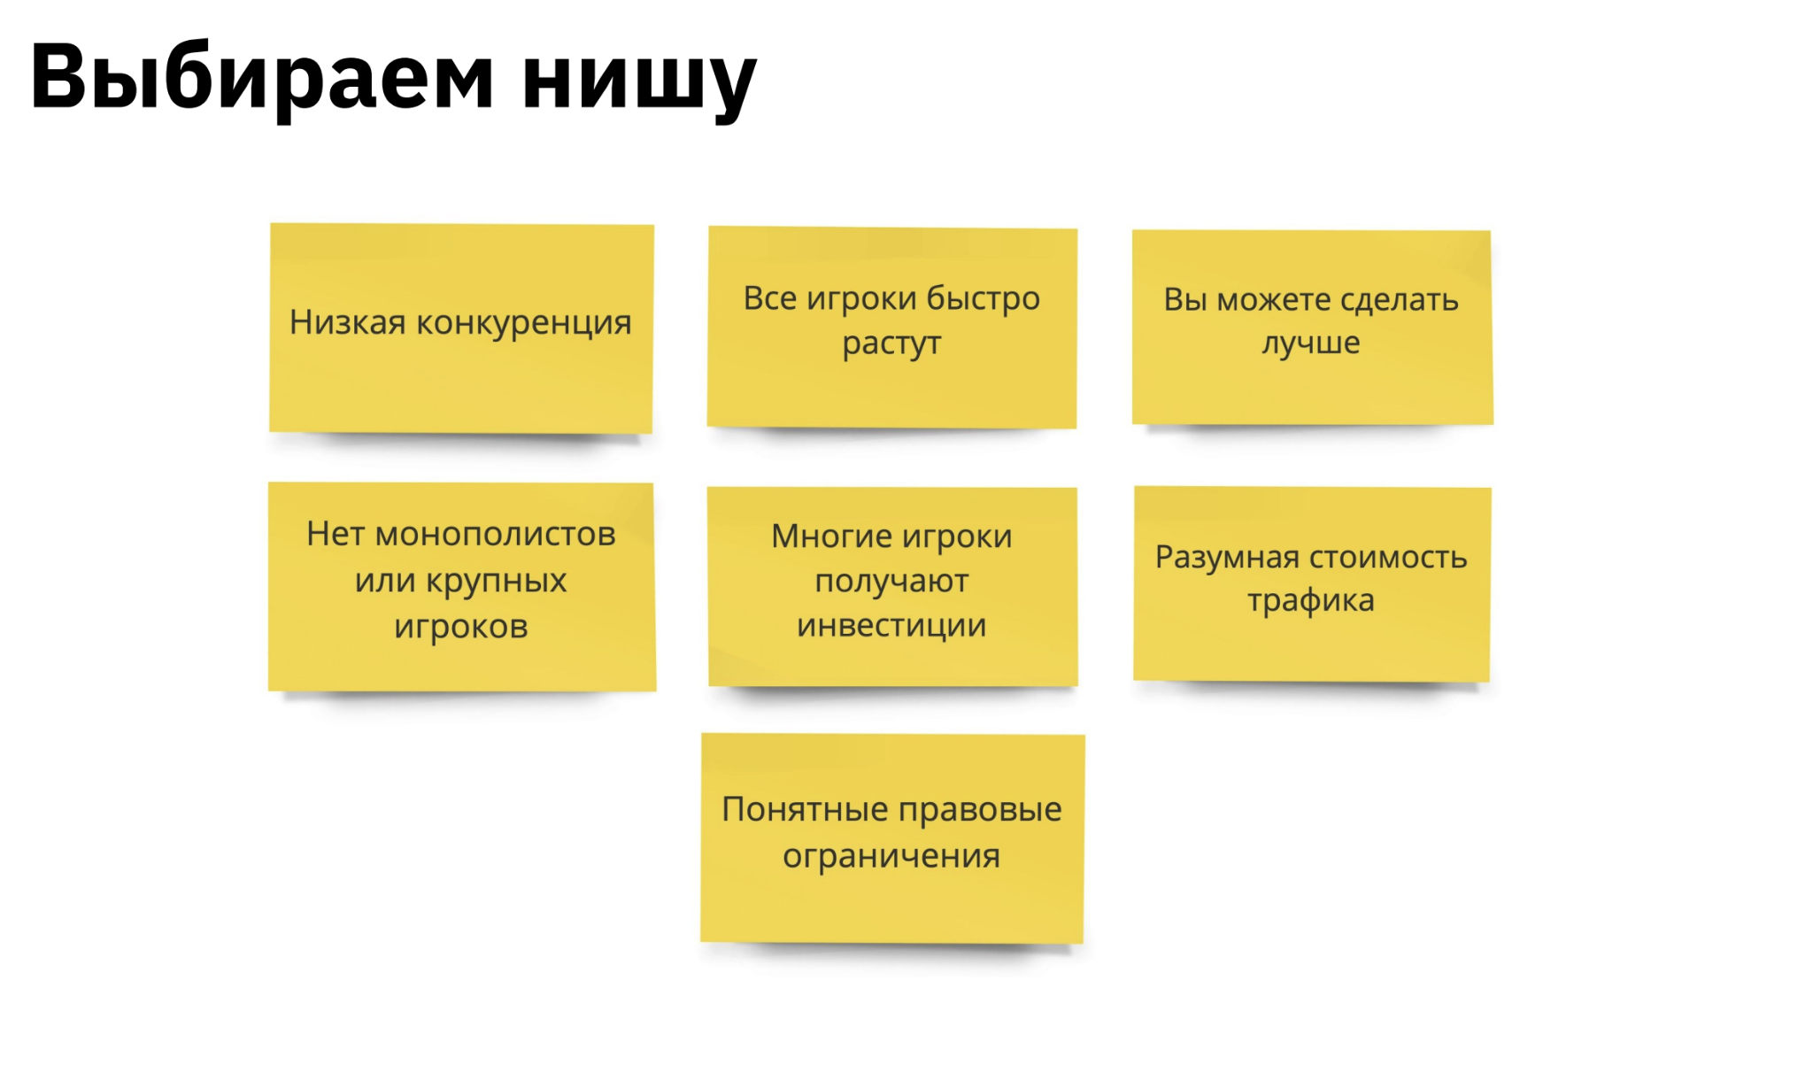
Методический семинар «Мастерская учителя»

Slide 14
Полезности блока
Методический семинар «Мастерская учителя»
Позиционирование продукта — ваш продукт должен выглядеть для пользователей уникальным на рынке и выгодно отличаться от конкурентов. Важно! Всегда определяйте и добавляйте на лендинги все имеющиеся плюсы вашего продукта.
Внимательно подумайте, какие особенности можно добавить в ваш продукт, чтобы выделить их на фоне других конкурентов (например, фокус на конкретной узкой ЦА и адаптация программы под их специфику и проблемы).
Уникальное торговое предложение (УТП) должно быть основано на том что важно для вашей ЦА и выгодно отличаться от конкурентов. Это может быть стоимость, практическая применимость знаний, сертификация или известность преподавателей и т.п.

Slide 15
Маркетинговые каналы и как с ними работать

Slide 16
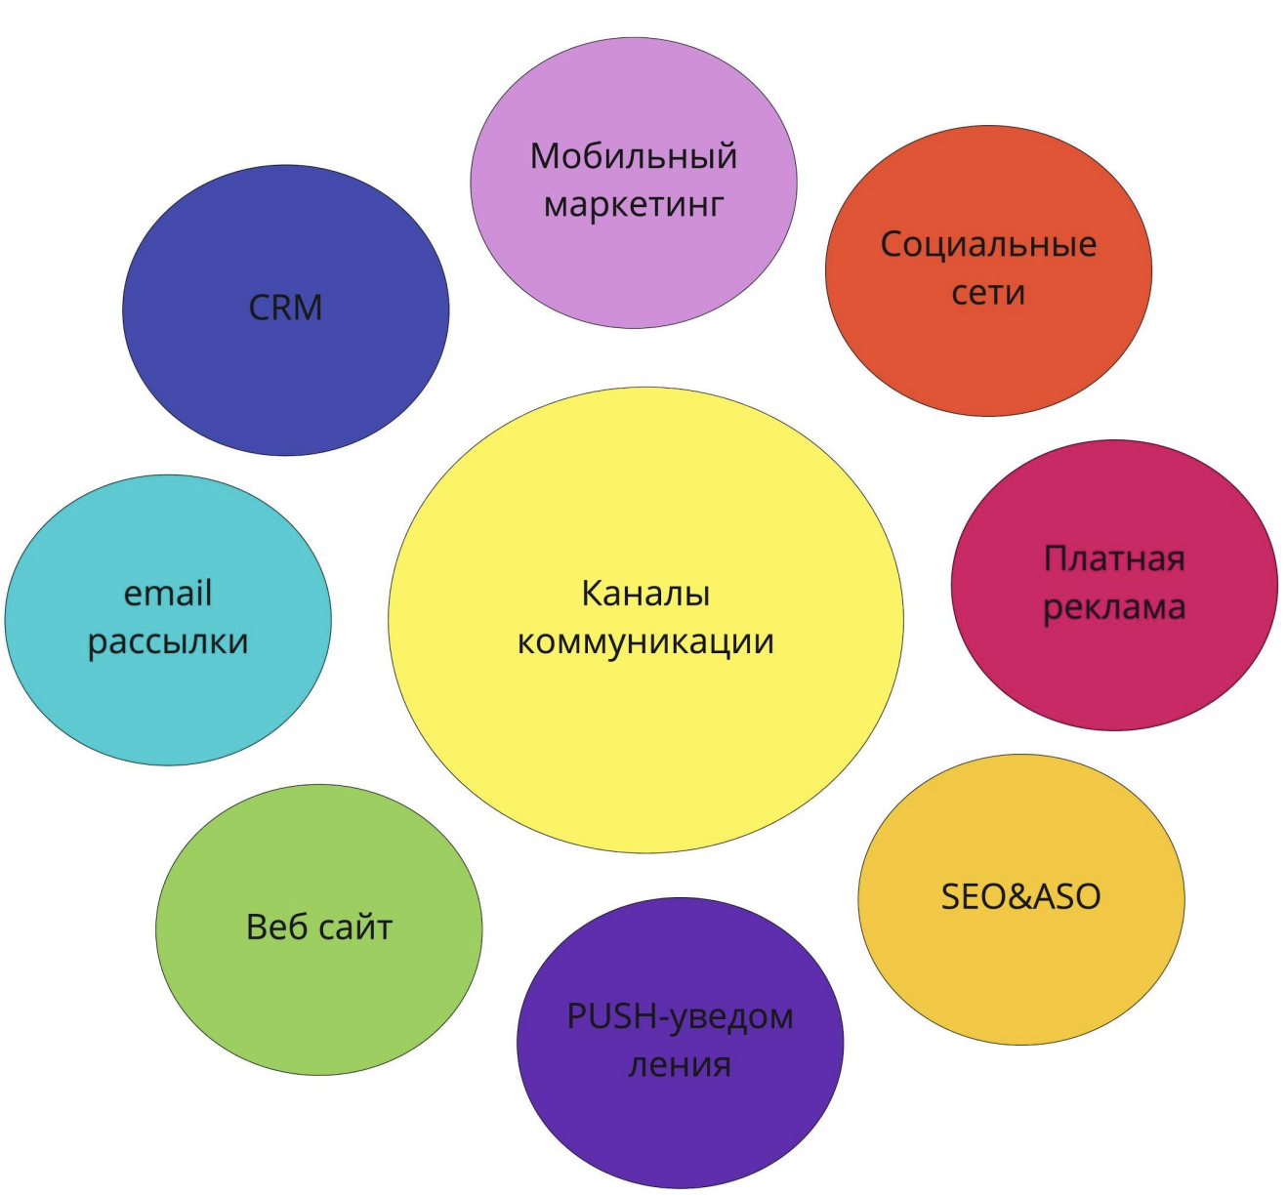
Каналы коммуникации
Методический семинар «Мастерская учителя»
Это медиа-ресурсы, через которые компания или организация взаимодействует со своей аудиторией, донося нужную информацию, идеи, предложения и ценности. Эти каналы позволяют привлекать внимание, строить отношения и поддерживать контакт с пользователями.

Slide 17
Каналы коммуникации различаются по способу доставки
Методический семинар «Мастерская учителя»
offline
Не связаны с интернет
● ТВ
● Радио
● СМИ Наружная реклама Реклама в ТЦ и БЦ
● Промо-мероприятия в местах продаж Кросс-промо
● Реклама в транспорте и т.д
online
все каналы в сети интернет
● сайты, лендинги, интернет магазины
● ведение социальных сетей
● реклама в соц сетях
● реклама на медиа-площадках контекстная реклама
● баннерная реклама
offlie2online
соединяют данные об аудитории в интернет и в оффлайн местах продаж

Slide 18
Как правильно выбрать канал и работать с ним
Методический семинар «Мастерская учителя»
Для продвижения образовательных курсов и услуг важно выбирать те маркетинговые каналы, которые наиболее эффективно достигают вашу ЦА, поддерживают ее интерес и способствуют вовлечению в процесс обучения.
Рассмотрим лучшие каналы для продвижения образовательных продуктов и подходы к их эффективному использованию.

Slide 19
Как правильно выбрать канал и работать с ним
Методический семинар «Мастерская учителя»
Соцсети. Эти каналы позволяют охватить широкую аудиторию и наладить прямой контакт с потенциальными студентами. Важно выбирать платформы, где активны ваши целевые сегменты (молодежь, профессионалы или любители конкретной тематики).
Email-маркетинг. Остаются эффективным инструментом для поддержания связи с потенциальными и текущими студентами. Они позволяют персонализировать общение и напоминать студентам о новых возможностях, предложениях и событиях.
Контент-маркетинг (блоги, Яндекс.Дзен, Habr, VC и т.д.). Позволяет не только продвигать продукт, но и формировать образ эксперта в образовательной области. Статьи, блоги и учебные материалы привлекают органический трафик и укрепляют доверие к продукту.
Мессенджеры (Telegram, WhatsApp и т.д.). Удобный канал для оперативной связи и рассылки уведомлений. Они позволяют держать студентов в курсе обновлений, предлагать дополнительные материалы и отвечать на вопросы в реальном времени.
Вебинары и онлайн-мероприятия. Мощный инструмент для демонстрации ценности курса, взаимодействия с аудиторией и создания личного контакта. Это может быть как бесплатное мероприятие для привлечения новых студентов, так и платный мастер-класс для обучения.
Партнерства и коллаборации. Работа с другими образовательными платформами, университетами или популярными блогерами также может быть мощным каналом для продвижения.

Slide 20
Какие исследования помогут в построении качественного маркетинга

Slide 21
Подробнее по исследованиям
Методический семинар «Мастерская учителя»
Для построения качественного маркетинга образовательного продукта важно провести комплекс исследований, которые позволят глубже понять целевую аудиторию, конкурентное окружение, а также выбрать наиболее эффективные каналы и стратегии продвижения.
На следующем слайде представлены наиболее полезные исследования которые вам смогут помочь.

Slide 22
Подробнее по исследованиям
Методический семинар «Мастерская учителя»
Исследование целевой аудитории. Качественные и количественные исследования. Основная цель этих исследований — понять, кто ваши потенциальные студенты, какие у них потребности, болевые точки и предпочтения. Чем глубже вы понимаете аудиторию, тем точнее можете подстроить под нее продукт и коммуникацию.
Анализ рынка и конкурентной среды. Это исследование необходимо, чтобы понять, какие образовательные продукты уже существуют, как они позиционируются и в чем заключаются их сильные и слабые стороны.
Анализ предпочтений в каналах коммуникации и потреблении контента. Основная цель — понять, где ваша аудитория проводит время и как она потребляет информацию, чтобы выбрать эффективные каналы продвижения.
Потребительские инсайты и пользовательский опыт (UX). Исследование позволяет выявить барьеры и трудности, с которыми сталкиваются пользователи на каждом этапе взаимодействия с продуктом.

Slide 23
Подробнее по исследованиям
Методический семинар «Мастерская учителя»
Исследование ценовой чувствительности и форматов оплаты. Понимание того, сколько готова платить аудитория за образовательный продукт, позволяет оптимизировать ценовую стратегию.
Оценка уровня удовлетворенности и удержания. Это исследование помогает понять, насколько студенты довольны курсом и что мотивирует их продолжать обучение. Важно, так как удержание пользователей зачастую дешевле, чем привлечение новых.
Анализ обратной связи и отзывов. Отзывы от студентов позволяют получить инсайты, которые не всегда видны из количественных данных. Они дают представление о реальных ожиданиях и опыте.

Slide 24
Почему одни курсы становятся востребованными, а другие нет

Slide 25
Главные выводы
Методический семинар «Мастерская учителя»
Глубокое понимание целевой аудитории. Популярные курсы создаются с учетом потребностей и интересов их конкретной аудитории. Может включать востребованные на рынке навыки, предпочтения по формату подачи материала и уникальные ценности, которые будут полезны учащимся.
Гибкость и адаптация программ. Курсы, которые подстраиваются под изменения на рынке и запросы студентов, привлекают больше интереса. Например, курсы по цифровым профессиям быстро адаптируются под изменения технологий и новых инструментов, что повышает их востребованность.
Баланс теории и практики. Курсы, дающие практическую пользу, востребованы больше, чем те, которые сосредоточены только на теории. Примеры успешных курсов часто включают практические кейсы из практики, упражнения и возможность применять полученные знания сразу.

Slide 26
Частые ошибки, приводящие к провалу
Методический семинар «Мастерская учителя»
Недостаток исследования и анализа. Курсы, созданные без учета реальных потребностей и трендов, скорее всего, будут иметь низкую востребованность.
Слишком узкая тематика. Курсы, затрагивающие небольшую аудиторию, могут быть популярными, но нишевыми, что ограничивает их масштаб.
Невнятное позиционирование. Программы, которые не могут четко объяснить свои преимущества, не привлекут внимание студентов.

Slide 27
Что первичнее контент или маркетинг?
Методический семинар «Мастерская учителя»
Секрет успешных образовательных курсов кроется в комбинации качественного контента и грамотно выстроенных стратегий продвижения. Оба аспекта важны, так как качественный контент без эффективного маркетинга может остаться незамеченным, а хорошая маркетинговая стратегия, поддерживающая слабый продукт, часто приводит к разочарованию студентов и высокому уровню оттока и возвратов.
Качественный контент должен являться основой, на которой будет строиться долгосрочный успех образовательного продукта. Он будет формировать репутацию курса, повышать вовлеченность студентов и стимулировать рекомендации от пользователей.
Но даже лучший контент не сможет привлечь достаточное количество студентов без эффективного продвижения. Стратегия продвижения помогает не только привлечь студентов, но и сформировать ожидания, которые курс сможет удовлетворить. Эффективные стратегии продвижения помогают курсу найти свою аудиторию и показать, как именно этот продукт поможет достичь поставленных целей. Хорошо выстроенный маркетинг также помогает удерживать студентов через продуманные стратегии ретеншн-маркетинга и персонализированные предложения.

Slide 28
Ответы на вопросы

Slide 29
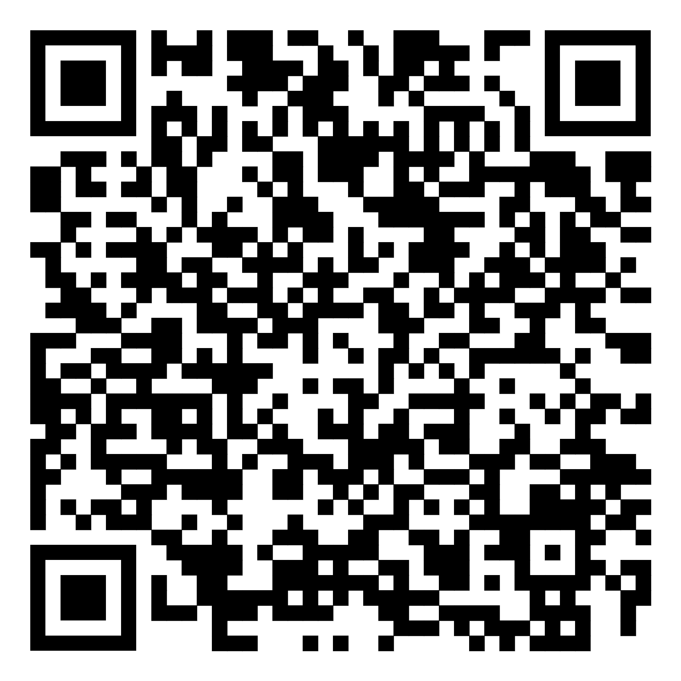
Опрос для следующей встречи
Методический семинар «Мастерская учителя»
Для реализации следующей встречи Мастерской учителя мы бы хотели собрать настоящие кейсы образовательных продуктов для их обсуждения.
Ссылка тут.

Slide 30




